Slide 1
B
Twitter Bootstrap and jQuery
Think-in-Bootstrap
王 坤

Slide 2
B
Think-in-Bootstrap
王 坤
1 前端开发中存在的问题：
web的前端开发是一个很痛苦的事情.
为了适应搜索引擎，我都会不断使用div标签和css样式来控制网页的布局作为页面的展现.
css的的渲染是依赖浏览器的，不同浏览器将产生出不同效果，所谓浏览器兼容问题.
其实很多时候需要后台开发人员协调前端开发调试变得很困难.

Slide 3
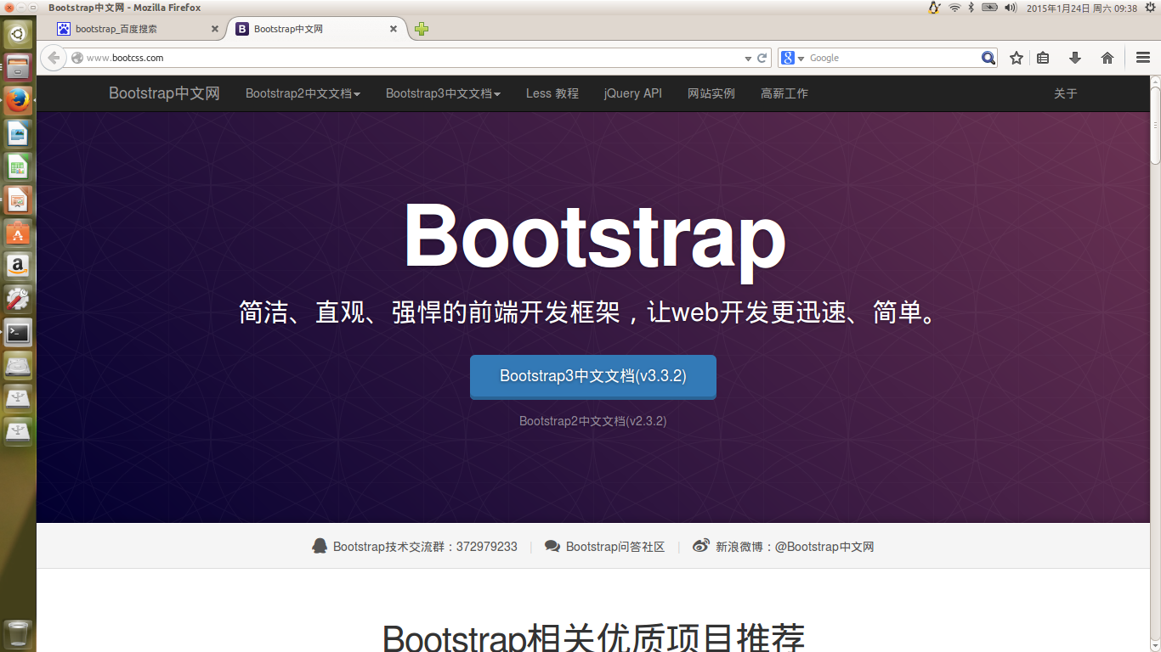
解决办法-如来神掌
B
Think-in-Bootstrap
王 坤
Twitter Bootstrap
Notes:
Dead destroy里一句话老大一般不出手，出手自己都不能幸免

Slide 4
Bootstrap是什么东东
B
Think-in-Bootstrap
王 坤
简洁、直观、强悍的前端开发框架.
让web开发更迅速、简单.

Slide 5
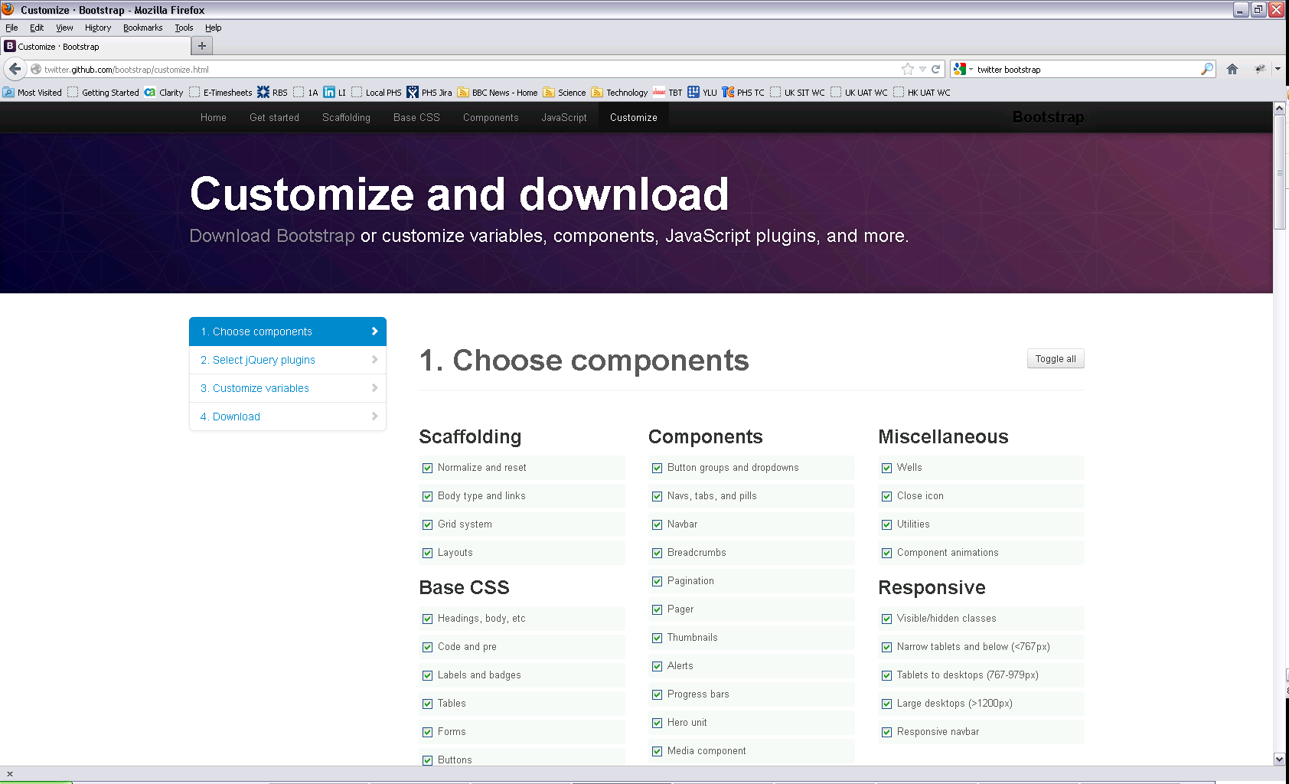
用户还可以自定义下载需要的组件
B
Think-in-Bootstrap
王 坤

Slide 6
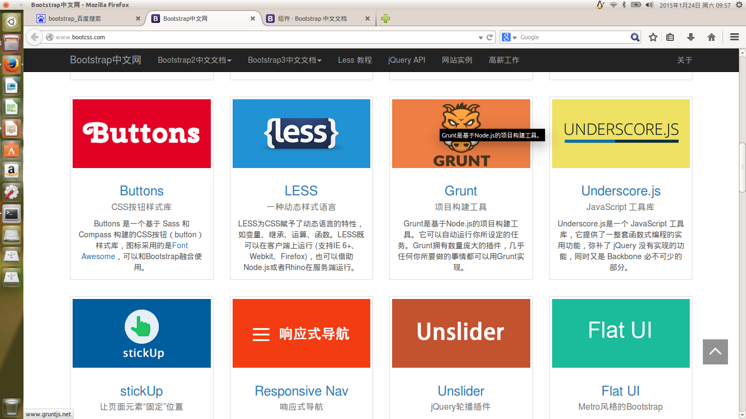
Bootstrap 支持项目
B
Think-in-Bootstrap
王 坤

Slide 7
为什么要选择Bootstrap
B
Think-in-Bootstrap
王 坤
可以通过官网的简单介绍就能开发出一个简单的案例
非常容易创建布局+内容，左侧菜单，右侧菜单，下拉框和页面底部
很多优秀的组件
兼容jquery和其他js库
学习成本低

Slide 8
Bootstrap 实战
B
Think-in-Bootstrap
王 坤
入门
非常容易创建布局+内容，左侧菜单，右侧菜单，下拉框和页面底部
很多优秀的组件
兼容jquery和其他js库
学习成本低

